Slide 1
A tanárképzés átalakításának elvei
PTE Oktatásfejlesztési Bizottság ülése
2022. május 20.

Slide 2
A pedagógusképzés a felsőoktatás és a köznevelés közös együtthatója
A pedagógusképzés alapfunkciója a köznevelés személyi feltételeinek biztosítása, célja a pedagógusjelöltek felkészítése a különböző tudással, képességekkel, attitűdökkel, motivációval rendelkező és eltérő szociális hátterű gyerekek együttes nevelésére és oktatására. A pedagógusképzés mindenkori „megrendelője” a köznevelés a maga oktatási-nevelési és képzési céljaival és intézményrendszerével.
Magyarországon a tanárképzés ebben az évezredben a harmadik reformját éli. A 2006-ban bevezetett Bologna-rendszerű, osztott tanárképzést 2013-ban váltotta fel az az osztatlan tanárképzés, melynek átalakítása 2019-ben került ismét napirendre. Az új egységes tanárképzés 2022 őszén indul.
A megújítással kapcsolatban tudjuk, hogy nem az első és vélhetően nem is az utolsó reformot éljük át a tanárképzésben.
Ez egyrészt összefügg azzal, hogy az oktatási-képzési igények folyamatosan változnak, hiszen az oktatás egy összetett, többváltozós folyamat, egy olyan komplex rendszer, amelynek négy meghatározó tényezője, a pedagógus, a diák, a módszer és a tananyag csakis együttesen fejleszthetők.
A megújítás hátterében másrészt a pedagógushiány kezelését célzó jogszabályi és oktatásszervezési javaslatok kimunkálása áll: Magyarország pedagógustársadalma elöregedett, és bár elemzők szerint a tanári pálya presztízse javult az elmúlt években, a tanárképzés továbbra sem elég vonzó a fiatalok számára.

Slide 3
Helyzetkép 2019
A fejlesztés kiindulópontjául szolgáló helyzetkép olyan súlyos problémákat vetett fel, melyek megoldása alapvető társadalmi érdek, ezért a beavatkozási javaslatok egy része indokoltnak és messzemenően támogathatónak látszott. Ilyenek voltak például
a tanári pálya irányába történő orientáció erősítése,
a tanárképzés rendszerszerű fejlesztése,
a szakmódszertani felkészítés szerepének növelése és a szakmódszertant oktatók kiemelt támogatása,
a gyakorlatorientált felkészítés erősítése, a diszciplináris és pedagógiai-pszichológiai elméleti felkészítés és a gyakorlatok párhuzamának kialakítása,
az összefüggő egyéni tanítási gyakorlat gyakornoki időbe történő beszámítása és a felsőoktatási képzés időtartamának ezzel párhuzamos csökkentése,
a mentorok órakedvezményének biztosítása,
a tanárképzés felsőoktatási intézményi (személyi, tárgyi) feltételeinek javítása és
a pedagógus-továbbképzés rendszerének átalakítása.

Slide 4
A tanárképzés megújításának törvényi háttere

Slide 5
A tanárképzés rendszeréről, a szakosodás rendjéről és a tanárszakok jegyzékéről szóló 283/2012. (X. 4.) Korm. rendelet módosítása - a 538/2021. (IX. 15.) Korm. rendelet
A képzési idő a tanári mesterszakon:
az osztatlan kétszakos tanárképzésben egységesen 10 félév (47 közismereti tanárszak), a zeneművészeti kétszakos tanárképzésben 12 félév (zenetanár, zeneművésztanár),
az osztott egyszakos képzésben közismereti, szakmai és művészeti tanárszakon 2-4 félév,
az adott tanárszak szakterülete szerinti nem tanári mesterszakkal, illetve osztatlan szakkal párhuzamosan vagy a mesterfokozatot követően felvett tanári mesterszakon - 2 félév
Szaktanári mesterképzés 28 közismereti tanárszakon:
az 5 éves osztatlan közismereti tanárképzésre épülő egyéves mesterképzésre a tanári munkakört betöltő sikeres minősítő vizsgával, immár Pedagógus I. besorolásba kerülő tanár jelentkezhet
a középiskolákban a pedagógusnak kifejezetten az emelt szintű érettségire való felkészítésre, fakultációvezetésre az 1 éves mesterképzés elvégzését követően nyílhat mód
képzés – mely kizárólag levelező és esti formában hirdethető – diszciplináris és módszertani felkészítést tartalmaz; a szakon „szaktanári” szakképzettség szerezhető.

Slide 6
283/2012. Korm.rend. 3§ (1)
„A tanári szakképzettség elemei:
a tanárszak szerinti szakterületi (szaktudományos, művészeti) tudás, valamint
a tanári munkához szükséges
ba) pedagógiai, pszichológiai elméleti és gyakorlati tudás,
bb) szakmódszertani (diszciplináris és interdiszciplináris tantárgy-pedagógiai) tudás, képesség, attitűd (viszonyulás);
c) a képzéssel párhuzamosan megszerzett pedagógiai, pszichológiai és tanítási gyakorlat,
ca) pályaismereti és pályaszocializációs gyakorlatok,
cb) tanítási gyakorlatok,
cc) a köznevelési intézményben, szakképző intézményben teljesített összefüggő egyéni iskolai gyakorlat [b)–c) pont együtt: tanári felkészítés].”

Slide 7
A tanári felkészítés közös követelményeiről és az egyes tanárszakok képzési és kimeneti követelményeiről szóló 8/2013. (I. 30.) EMMI rendelet módosítása - a 64/2021. (XII. 29.) ITM rendelet
képzési terület |  | új egységes 5 éves osztatlan közismereti tanárképzés kreditelosztása (10 félév) | összesen 300 kredit
szakterület |  | tanárszakonként 105-105 kredit a szabadon választottakkal együtt | 210 kredit
szakdolgozat |  | 4 kredit, amely a szakterület kreditelosztásba beletartozik
pedagógia-pszichológia |  | 28 kredit a szabadon választottakkal együtt ebből összefüggő féléves gyakorlatot támogató legalább 2 kredit | 28 kredit
szakmódszertan |  | tanárszakonként 12-12 kredit, ebből összefüggő féléves gyakorlatot támogató legalább 2 kredit kollaborációs tér, oktatástechnikai innováció, mesterséges inteligencia 2 kredit | 24 kredit
képzés egészét kísérő és záró gyakorlatok | pályaismereti, pályaszocializációs gyakorlat | 6 kredit (félévente 2 kredit köznevelési és vagy más oktatás-nevelési környezetet biztosító intézményben a képzés 1-3. félévében) | 38 kredit
 | tanítási gyakorlat | 12 kredit (félévente 2 kredit köznevelési intézményben a tanulmányok 4-9. félévében, azaz 6 félév x 2 kredit =12 kredit), amelyből legalább 2, legfeljebb 4 kredit 10-15 órás szaktárgyi tanítási gyakorlat a képzés 8-9. félévében
 | féléves összefüggő gyakorlat (portfólió) | egy féléves összefüggő egyéni gyakorlat 20 kredit az utolsó félévben

Slide 8
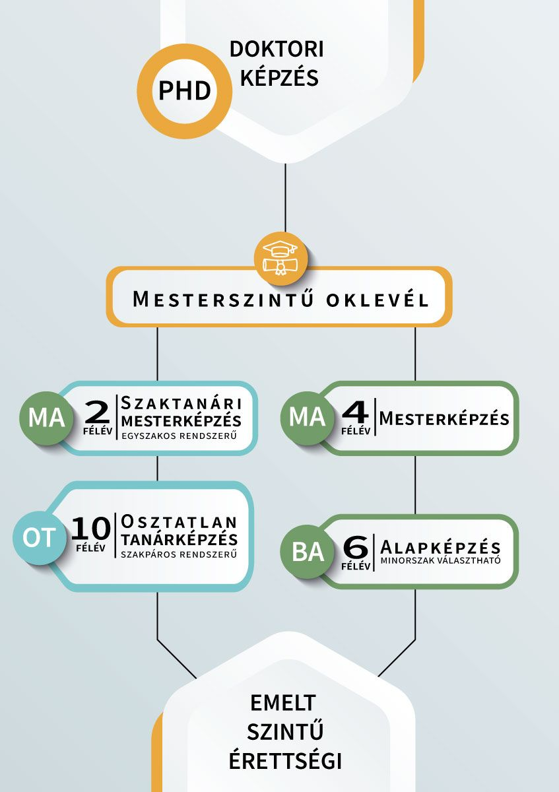
2 féléves egyszakos TANÁRKÉPZÉS párhuzamosan vagy utána
pályaismereti és pályaszocializációs gyakorlatok
tanítási gyakorlatok
utána 4 féléves egyszakos TANÁRKÉPZÉS
összefüggő egyéni iskolai gyakorlat
OSZTATLAN KÉPZÉS
OSZTOTT KÉPZÉS

Slide 9
A PTE tanárképzési reformjának alapvetései

Slide 10
A PTE Intézményfejlesztési terve (2021-2024)
Kiemelt fejlesztési területek: 6) Pedagógusképzés
A pedagógusképzés tartalmi-módszertani megújítása, a korszerű pedagógiai módszertani eszköztár alkalmazásával
A pedagógus életpálya képzési szakaszának tartalmi megújítása a pedagógusképzés elemeinek együttes fejlesztésével: a szakterületi tudományos ismeretek mellett a szaktudás átadásához szükséges metodológiai ismeretek integrált oktatása, a pedagógiai és pszichológiai szakmai tartalmak megújítása és megfeleltetése a pedagógus munka kompetenciaigényének.
A megváltozott társadalmi igényeknek, a digitális világ kihívásainak, valamint a köznevelés innováció-orientált fókuszainak új tartalmi elemekké transzformált megjelenítése pedagógusképzéseinkben. (…)
A pedagógusképzés intézményi feltételeinek javítása – módszertani fejlesztés. (…)
A művészeti tanárképzés sajátos igényeinek való megfelelés elősegítése.
A pedagógusjelöltek pályaszocializációjának és -orientációjának támogatása, a lemorzsolódók és pályaelhagyók számának csökkentése a képzéssel párhuzamosan szervezett köznevelési gyakorlatok személyi, anyagi és oktatásszervezési feltételeinek biztosítása.
A képzési szakaszra épülően speciális kompetenciák elsajátítására alkalmas modulok kidolgozása; a pedagógus életpálya bevezető (gyakornoki) szakaszának és a továbbképzéseknek rendszerszerű fejlesztése a köznevelési igényekhez igazodva.

Slide 11
A pedagógus életpálya képzési szakaszának tartalmi megújítása a pedagógusképzés elemeinek együttes fejlesztésével I
„Magyarországon már a pedagógusképzés intézményesülésének a kezdeteitől fogva kettévált és két eltérő paradigmává szerveződött az elemi iskolák tanítóinak képzése a középfokú képzés tanárainak felkészítésétől.” (Pukánszky, 2010: 11)
Kettősség alakult ki a képzés orientáltságának tekintetében is. Az egyik paradigma tartalomközpontú, azaz a szakmai-diszciplináris tudás magas szintű kiművelésére helyezte a hangsúlyt, míg a másik módszerközpontú és a tárgyi tudás átadásának mozzanatára fókuszált, arra, hogy a tanuló ismeretanyaga legyen pragmatikus, járuljon hozzá a diák jellemfejlődéséhez, társadalmi integrációjához. A 18-19. század pedagógusképző paradigmái tehát más-más szellemi irányzatot követve egyfelől egy humanista szellemiségű tudóstanárt, másfelől egy filantróp beállítottságú nevelőt favorizáltak, akik más-más szakmai kompetenciák birtoklóivá válhattak.
A köznevelés igénye és elvárásai alapján ma a gyakorlatias bölcsességek és a tudományosan megalapozott szakmai reflexiók szinteket jelenthetnek a tanári életpálya-modellben, olyan kompetenciákat, melyek egymásra épülve, komplementer módon alkotják a tanári professziót.
A motiváció kettős: egyrészt a tudás átadásának, másrészt a gyermeknevelésnek az igénye, a cél és az eszköz egysége, amennyiben a tanárképzés célja az ismeretek hatékony átadásának biztosítása, az eszköz pedig maga a tanári mesterség.

Slide 12
A pedagógus életpálya képzési szakaszának tartalmi megújítása a pedagógusképzés elemeinek együttes fejlesztésével II
2022. január 7. - A Tanárképző Központ Tanácsa rendkívüli ülésén támogatta tantervi munkálatok ütemezésének tervezett lépéseit > egyeztetések kezdődtek, munkacsoportok jöttek létre a szakterületi képzések, a pedagógiai-pszichológiai felkészítés, a szakmódszertant oktatók és a gyakorlóhelyek képviselőinek bevonásával.
2022. január 13. és 20. – Az egyeztető értekezleteket követően elkészült a tanári felkészítés kreditallokációja, azaz a pedagógia-pszichológia elméleti és gyakorlati képzés, a szakmódszertani felkészítés és a gyakorlatok időterve.
2022. január 25. - A szakfelelősök és szakmódszertant oktatók Fórumán a kollégák tájékoztatást kaptak a tantervi munkálatok eredményéről és ütemezéséről.
2022. március 3. - Munkacsoport alakult az új tanárképzési modell szerinti gyakorlatok leírásának kidolgozására a Gyakorló Iskola, a PTE partnerintézmények képviselői és az NTI bevonásával.
2022. március 4. - Értekezletet tartottunk a rövid ciklusú közismereti tanárképzések időterveibe illeszthető pedagógia-pszichológia modul tárgyainak kreditelosztásáról.
2022. március 22. - Egyeztetés a pályaismereti és pályaszocializációs gyakorlatok képzési céljairól.
2022. március 28. - Létrejött egy Teams-csoport PTE új tanárképzés gyakorlatai néven, melybe a már elkészült munkaanyagokat töltöttük fel véleményezésre. A csoport tagjai szakmódszertant oktatók, vezetőtanárok, mentortanárok és intézményvezetők voltak.
2022. március 29. - Egyeztetés a szakmódszertani felkészítés és a tanítási gyakorlatok tartalmi és oktatásszervezési kapcsolódásairól.
2022. május 9. – Miután a TVSZ 12. sz. melléklet 8. § (2) pontja értelmében a tantervet és a tanterv módosításait a tanári felkészítés tekintetében az adott szakért felelős Kar kari tanácsa a Tanárképző Központ javaslata alapján fogadja el, ezért a TK Tanács elé terjesztettük az egységes kétszakos közismereti tanárképzés tanári felkészítő moduljának időtervérét és tantárgyleírásait elfogadásra. Ugyancsak a Tanács elé terjesztettük művészeti tanárképzés tanári felkészítő moduljának időtervét, mely figyelemmel van a művészeti tanárképzés speciális igényeire.

Slide 13
A pedagógusképzés intézményi feltételeinek javítása – módszertani megújítás I
A 21. század új kihívásai, a digitalizáció térhódítása, a pedagógusokkal szembeni elvárások, a tanulók attitűdváltozása új feladat elé állították a köznevelési rendszert.
Európa Digitális Cselekvési Terve (2018) a 2025-ig tartó Európai Oktatási Tér egyik kiemelt akcióterve, mely három prioritást jelöl:
  a digitális technológia hatékonyabb használatát az oktatás és tanulás során,
  a digitális átálláshoz szükséges kompetenciák és készségek fejlesztését,
  az oktatás javítását kifinomultabb adatelemzésekre és előrejelzésekre támaszkodva.
A Magyarországon 2016-ban megjelent Digitális Oktatási Stratégiában (DOS) hasonló célok szerepelnek:
  az infrastruktúra és az eszközök biztosítása,
  a pedagógusképzés és a tartalomfejlesztés,
  a digitális ökoszisztéma minden területére kiterjedő digitális oktatás.
2021 őszén Magyarország új stratégiai keretet fogadott el, a 2021–2030-as időszakra szóló Nemzeti Digitalizációs Stratégiát (NDS). Magyarország célja, hogy az évtized közepére meghaladja az uniós átlagot a digitális fejlődés terén, és 2030-ra ebben a tekintetben a 10 vezető uniós gazdaság egyike legyen. Jelenleg a 23. helyen áll; ennek egyik oka, hogy a magyaroknak csupán 49%-a rendelkezik legalább alapszintű digitális készségekkel, míg az uniós átlag 56%.

Slide 14
A pedagógusképzés intézményi feltételeinek javítása – módszertani megújítás II
Az infrastruktúra, az iskolai IKT eszközök, a kollaborációs tér, a pedagógusok felkészítése és a tananyagfejlesztés együttesen, komplex módon támogatják a digitális pedagógia szélesebb körű elterjesztését.
A közoktatás és a pedagógusképzés szoros kapcsolódása révén a jövő tanárnemzedékek digitális pedagógiai kompetenciáinak fejlesztésekor kiemelkedő szerepe van a tanárképzés során megjelenő explicit (a használat elsajátíttatására fókuszáló kurzusokkal) és implicit (az oktatási folyamatba ágyazva) fejlesztési lehetőségeknek.
A Gyakorlatorientált felsőfokú képzések infrastrukturális- és készségfejlesztése beruházás (RRF) keretében a PTE vállalta a pedagógusjelöltek digitális pedagógiai módszertani felkészítésének javítását.
A Pedagógusok Digitális Kompetenciájának Európai Keretrendszere (DigCompEdu) pontosan meghatározza, mit értünk a pedagógusok digitális kompetenciáján, és egyben általános referenciakeretet nyújt a pedagógusok digitáliskompetencia-fejlesztésének támogatásához. A DigCompEdu 6 kompetenciaterületet, benne 22 kompetenciaelemet határoz meg. A keretrendszer a technológiai készségek helyett sokkal inkább arra összpontosít, hogy miként használható fel a digitális technológia a tanítás-tanulási folyamat hatékonyságának növelésében és megújításában.

Slide 15
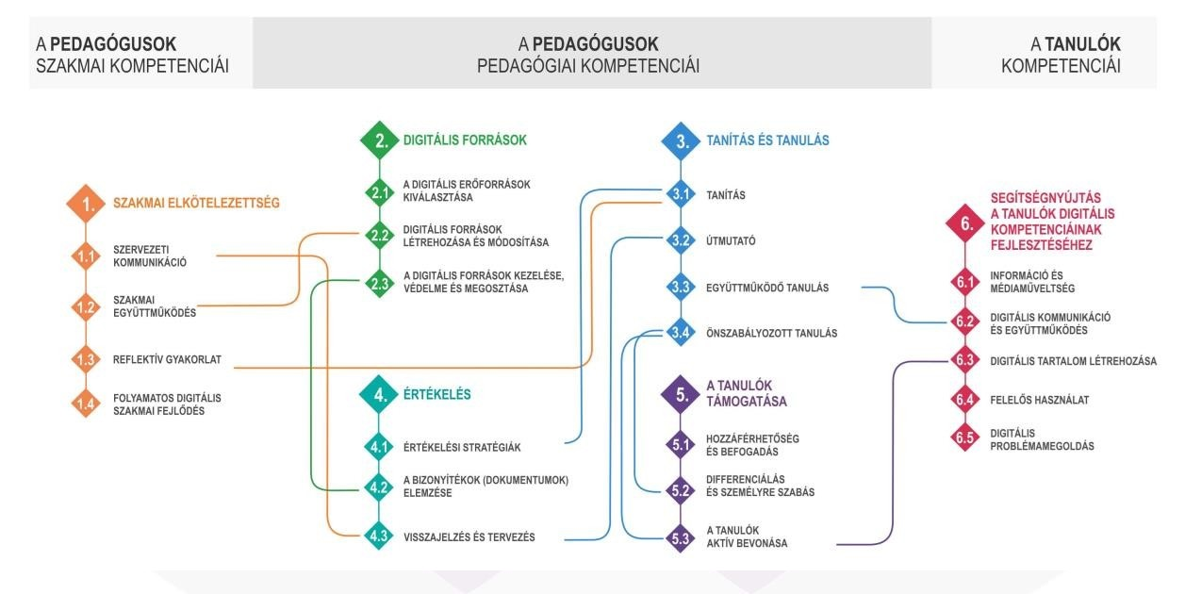
Pedagógusok digitális kompetencia kerete: DigCompEdu (2017.12.)

Slide 16
A digitális világ kihívásainak, valamint a köznevelés innováció-orientált fókuszainak új tartalmi elemekké transzformált megjelenítése: egy példa …
8/2013. Korm.rendelet 3§ 1 bc): a kollaborációs térrel, oktatástechnikai innovációval, mesterséges intelligenciával kapcsolatos gyakorlat a tanárszak szerinti képzési és kimeneti követelményekben meghatározottak alapján 2 kredit;
Digitális kommunikáció az oktatásban: Az online oktatás eszközeinek bemutatása, valamint az információs technológia egyéb oktatást támogató lehetőségeinek megismerése.
Cél:A hallgatók megismerik az online oktatás lebonyolításához szükséges eszközöket és lehetőségeket. A kurzus végére képesek céltudatosan és határozottan használni valamennyi online oktatásra alkalmas szoftvert, illetve magabiztosan kezelni a hasonló célt szolgáló eszközöket.
Tartalom:
  1. A számítógép szerepe az oktatásban. A kommunikáció módja és az elsődleges céljai. Alapvető hiányosságok és igények az oktatók, valamint a diákok részéről (a klasszikus kommunikációs módszerek/eszközök esetén).
  2. Bevezetés az online világba: rövid bemutató a weben elérhető - oktatást támogató - eszközök nyújtotta lehetőségekről.
  3. Népszerű platformok online oktatáshoz (MS Teams, Zoom, Google Classroom, stb.). A legfontosabb funkciók, sajátosságok (előnyök és hátrányok).
  4. Csoportok/kurzusok, illetve felhasználók/tagok kezelése, valamint az interakciós lehetőségek (privát és publikus, két- és többszereplős).
  5. Online értekezletek, konferenciahívások menedzselése (tipikus beállítási lehetőségek, hasznos funkciók). Az online hívások kritikus pontjai (perifériák vezérlése, jogosultságok kiosztása, hívás rögzítése, technikai kérdések, stb.).
  6. Kapcsolattartás: a webes oktató platform, mint közvetlen - privát - kommunikációs csatorna (tagok keresése, kapcsolatfelvétel, csevegés és hívás, gyors fájlmegosztás, stb.). Beszélgetések szervezése, rendezésük, keresés a beszélgetések között, csevegés megjelölése/kiemelése.
  7. A kiemelt információ és a tananyag megosztásának lehetőségei (állományok feltöltése és szervezésük, valamint az elérés biztosítása, kereshetőség). Javasolt állománytípusok (dokumentum, prezentáció, csomagolt, stb.) struktúra és megtekinthetőség (az adott platformon) szempontjából.
  8. Előadás lebonyolítása: prezentáció megosztása és vezérlése; képernyő megosztása; egyéb interaktív lehetőségek (például: rajztábla); távoli segítségnyújtás.
  9. Csapatmunka: privát “chat alapú” csatorna egy projekt résztvevői számára; állományok megosztása ezen csatornán belül; együttműködés a megosztott állományok egyidejű szerkesztésével.
  10. A tudásszint felmérésének és a számonkérés lehetőségei (online vizsgáztatás, feladatok közzététele, tesztek készítése, pontozás és visszajelzés)
  11. Releváns szakterületekhez kapcsolódó - oktatást segítő - eszközök és platformok bemutatása (PhET, valamint GeoGebra online tananyagok, stb.).
  12. Videómegosztó oldalak használata (videó tananyag közzététele, láthatóság/elérhetőség, megosztása a választott célcsoporttal - adott platformon belül). 13. További hasznos és érdekes platformok, melyek kreatív módon alkalmazhatóak online oktatáshoz (például: GatherTown).

Slide 17
… + egy a hallgatói lemorzsolódást csökkentő javaslat
Az interaktivitást nem igénylő kurzusok esetében a hagyományos jelenléti, valamint a teljesen digitális (e-learning) oktatás elegyítése, azaz a blended learning bevezetése javasolt.
Ehhez illeszkedően csökkenthető a jelenlegi kötelező kontaktórák száma, hiszen a blended learning során az adott kurzus megközelítőleg harmad része a digitális térben zajlik.

Slide 18
A pedagógusjelöltek pályaszocializációjának és -orientációjának támogatása: a pedagógiai-pszichológiai felkészítés modulja
Félévek | 1 | 2 | 3 | 4 | 5 | 6 | 7 | 8 | 9 | 10
Pedagógiai, pszichológiai elméleti és gyakorlati ismeretek + pályaismeret, pályaszocializáció |  | Pszichológia pedagógusoknak I 3 kr. | Pszichológia pedagógusoknak II 3 kr. |  | Pszichológia pedagógusoknak III 3 kr.
 | Pedagógiai nézetek és tanórai kommunikáció 3 + 2 kr. | Problématörténet és komparatív ismeretek 2 + 1 kr. | Tanulás és tanítás 2 + 1 kr. | Nevelés és iskola 3 + 2 kr. |  | Iskola és társadalom 3 kr. | Az inklúzió szemlélete és gyakorlata 2 kr. |  | Szab.vál. 2 kr. | Kísérőszem. 2 kr.
 | A pályaismereti és pályaszocializációs gyakorlatok: 1-4. félévben 6 kredit értékben a képzéssel párhuzamosan folyó, különböző típusú partnerintézményekben, saját szakpárjaihoz is tartozó órákon, foglakozásokon végzett, az ajánlott tantervben meghatározottak szerinti társas gyakorlatok a pedagógiai és pszichológiai szakterületek oktatóinak vezetésével, kurzushoz kapcsolódva. A pályaismereti, pályaszocializációs gyakorlatok célja, hogy a hallgatók tanári nézőpontból megfigyeljék az iskola világát, megfigyeljék az intézményi környezetet, infrastruktúrát, különböző iskolatípusokban tanórákon, illetve tanórán kívüli foglalkozásokon, iskolai rendezvényeken gyűjtsenek tapasztalatokat az iskola mint szervezet, mint munkahely működéséről, a visszajelzések alapján képet formáljon saját pályaalkalmasságáról.

Slide 19
A képzéssel párhuzamosan szervezett köznevelési gyakorlatok személyi, anyagi és oktatásszervezési feltételeinek biztosítása
Célok: vonzóbb tanárképzés, kisebb lemorzsolódás
          Gyakorlatorientált felkészítés
          A gyakorlatok integrálása a képzés teljes időtartamába
Kihívások:
          A gyakorlati rendszer koherenciájának a kialakítása
          Kapcsolatépítés több partnerintézménnyel
          Kapcsolatépítés a partnerintézmények, a gyakorlóintézmények és az egyetem között
          Az egyetemi képzés és a gyakorlatok harmóniája
          A kapacitások kihasználása a gyakorlóhelyeken
          Több oktatói feladat pl. a szakmódszertant oktatók esetében
          Több szervezés a Tanárképző Központ oldalán
          Több költség a Karok és/vagy az Egyetem költségvetésében

Slide 20
A gyakorlatok jellemzői a KKK alapján
A gyakorlat típusa a KKK alapján | Kreditérték a KKK szerint (65/2021 ITM és 8/2013 EMMI-rendelet 1. sz. melléklete) | Félév a KKK szerint (65/2021 ITM és 8/2013 EMMI-rendelet 1. sz. melléklete) | PTE tanterv szerint | Hely a KKK szerint (65/2021 ITM és 8/2013 EMMI-rendelet 1. sz. melléklete) | A TK javaslata a helyre | Szakmai felelős a KKK szerint (65/2021 ITM és 8/2013 EMMI-rendelet 1. sz. melléklete) | Szervező | Jelleg a KKK szerint (65/2021 ITM és 8/2013 EMMI-rendelet 1. sz. melléklete)
Pályaismereti és pályaszocializációs gyakorlatok | 6 kredit | 1–4. félév | 1-4. félév | különböző típusú partnerintézményekben, saját szakpárjaihoz is tartozó órákon, foglalkozásokon végzett gyakorlat | PTE gyakorló- és partnerintézményei | pedagógiai és pszichológiai szakterületek oktatóinak vezetésével, kurzushoz kapcsolódva | TK | az ajánlott tantervben meghatározottak szerinti társas gyakorlatok
Tanítási gyakorlatok | 12 kredit összesen | 3–9. félév |  | iskolában végzett |  | a szakmódszertani szakterületek támogatásával, vezetőtanár irányításával | TK | társas vagy egyéni tanítás
a) tanítási gyakorlat | 8–10 kredit | 3–7. félév | 5. félév szaktárgyi csoportos hospitálás, pedagógiai aszzisztensi feladatok ellátása, a megfigyelt órák altenatív megvalósításának tervezése, mikrotanítás, felzárkóztatás tartása mindkét szakterülethez kapcsolódóan a szakterületekhez kapcsolódóan | partnerintézményben | PTE gyakorlóintézményei
 |  |  | 6–7. félév szaktárgyi társas hospitálás, teamteaching; hospitálás különleges bánásmódot igénylő tanulók (SNI, BTMN, tehetséges tanulók) foglalkozásán, órarészlet tartása szakonként más-más félévben | partnerintézményben | PTE gyakorlóintézményei
b) szaktárgyi tanítási gyakorlat | 2–4 kredit | 8–9. félév | 8–9. félév önálló szaktárgyi tanítási gyakorlat szakonként másik félévben | gyakorlóintézményben vagy felkészült partnerintézményben | PTE gyakorlóintézményei
Összefüggő egyéni iskolai gyakorlat | 20 kredit (része a portfólió készítése) | 10. félév | 10. félévben szakpáron | partneriskolában | PTE partnerintézményei | a pedagógiai és a pszichológiai, valamint a szakmódszertani szakterületek kísérő kurzusainak támogatásával, mentortanár irányításával | TK | szakos mentor, konzulens támogatásával egyéni gyakorlat

Slide 21
Összegzés
Egyetlen oktatási rendszer sem tudja felülmúlni a tanárai minőségét, ezért a tanárképzés átalakításának elsődleges célja csakis kiváló tanáregyéniségek kiművelése lehet.
Hagyomány és innováció: A tanárképzés szervezeti széttagoltság ellenére az együttes tartalomfejlesztés a cél a szaktudományos és a tanári felkészítésben. A módszertani fejlesztés elsősorban a megváltozott társadalmi igényeknek, a digitális világ kihívásainak, valamint a köznevelés innováció-orientált fókuszainak új tartalmi elemekké transzformált megjelenítését célozza.
Fókuszban a hallgatói eredményesség: A tanárjelöltek pályaorientációjának erősítése, a lemorzsolódók és pályaelhagyók számának csökkentése érdekében elengedhetetlen a tanárképzés összes szereplőjének együttműködése, a kapcsolatépítés a partnerintézmények, a gyakorlóintézmények és az egyetem között, az egyetemi képzés és a gyakorlatok harmóniájának megteremtése.

Slide 22
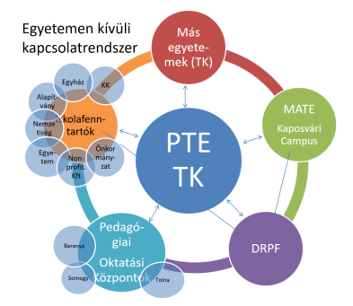
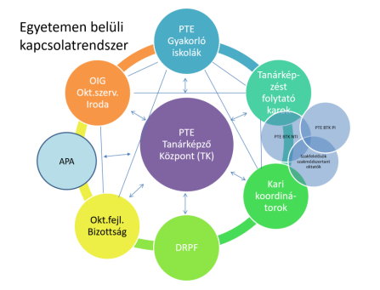
BTK, TTK, ETK, MK szaktudományos felkészítők
Szakmódszertant oktatók
Pedagógiai és pszichológiai elméleti és gyakorlati tárgyak oktatói
PTE tanárjelölt
PTE gyakorlóintézmények
vezetőtanárok
PTE partnerintézmények mentorok
Tanárképző Központ

Slide 23
Köszönöm a figyelmet!

